Slide 1
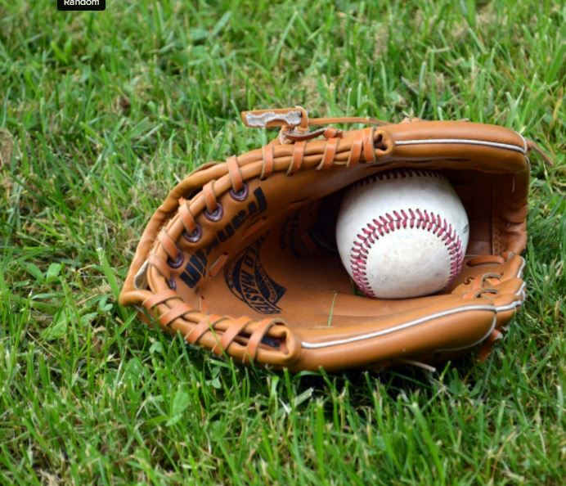

야구 대학원
들어본 적 있니?
호서대학교
스포츠과학대학원
야구학과
대학원생 모집

Slide 2
전공
야구코칭
야구심판
야구트레이닝
야구마케팅
야구기록 분석
야구해설
야구에이전트

Slide 3
학기별 시간표
매주 월 18:00~21:00
1학기(이론)
야구 코칭심리학, 야구 트레이닝론, 야구 코칭론
2학기(실기)
야구 기술훈련 Ⅰ,Ⅱ,Ⅲ
3학기(전공별 세미나)
야구 전공 세미나 Ⅰ,Ⅱ,Ⅲ
4학기(전공별 인턴십)
야구 전공 인턴쉽 Ⅰ,Ⅱ,Ⅲ
5학기
논문 또는 해외연수 Ⅰ,Ⅱ,Ⅲ 또는 개인연구 Ⅰ,Ⅱ,Ⅲ

Slide 4
혜택
● 대한야구협회에서 인증
(2급경기지도자 자격증과 동등하게 인정)
● (주)인터내셔널스포츠그룹과
연계한 인턴십 및 일자리창출
● (사)한국코칭능력개발원(KCDC)
Grand Master(최상급자격증) 수여
● 해외연수시 미시간주립대학교
국제스포츠지도자프로그램에서 수학

Slide 5
제출 서류
입학원서(본 대학원 소정양식) 1부
최종학교 졸업(예정)증명서 1부
최종학교 성적증명서 1부
경력 및 재직증명서(해당자에 한함) 1부
개인정보 수집 및 이용에 대한 동의서
입시전형료 (석사:50,000)
사진 2매
(최근 3개월 이내 촬영한 탈모 상반신 3cm*4cm)

Slide 6
전형 일정
원서교부/접수
본 대학원 홈페이지
(http://gradgate.hoseo.ac.kr) 공지사항 참조
정원 미달시 추가모집(선착순)
전형일시
*2018.06.15(금) 마감*
(미달시 추가모집)
상세 내용: 본 대학원 홈페이지
(http://gradgate.hoseo.ac.kr) 공지사항 참조
합격자 발표
본대학원 교학팀 게시판 및 홈페이지 게시

Slide 7
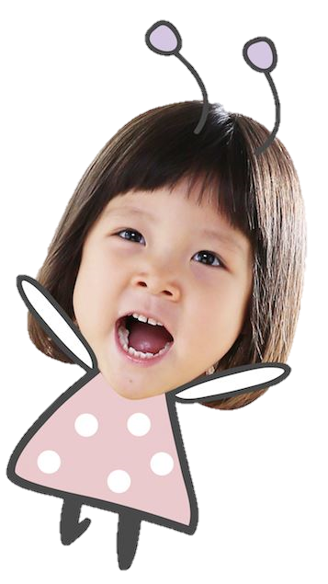
하고싶은
쨔람~~!
하잇!

Slide 8
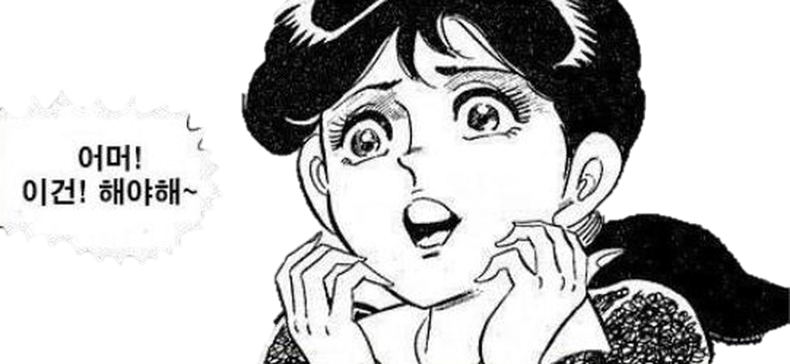
*상시 문의*
호서대 스포츠과학대학원 야구학과
주임교수 박정근
041-540-5872
010-2306-4917
jkpark3838@naver.com

